Slide 1


ỦY BAN NHÂN DÂN QUẬN LONG BIÊN
TRƯỜNG TIỂU HỌC ĐÔ THỊ VIỆT HƯNG
BÀI GIẢNG ĐIỆN TỬ
KHỐI 3
MÔN: TIẾNG VIỆT

Slide 2





Slide 3



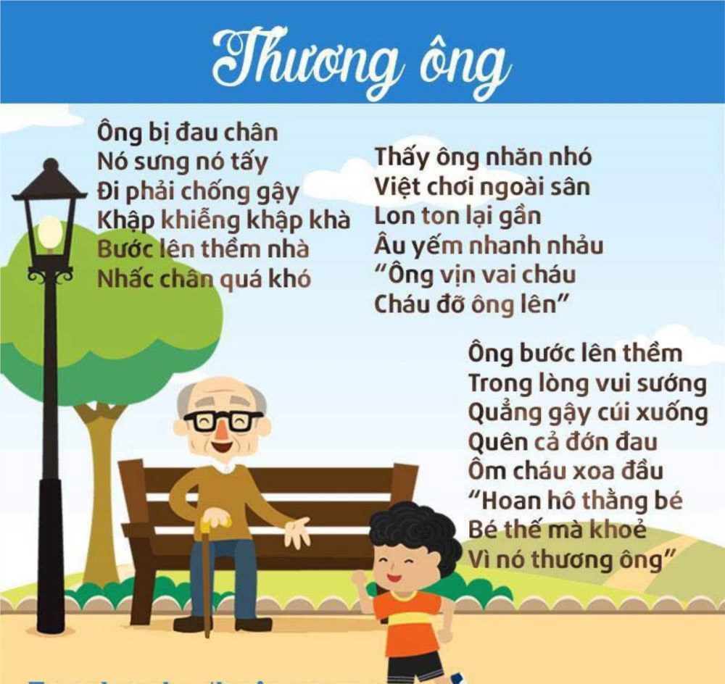
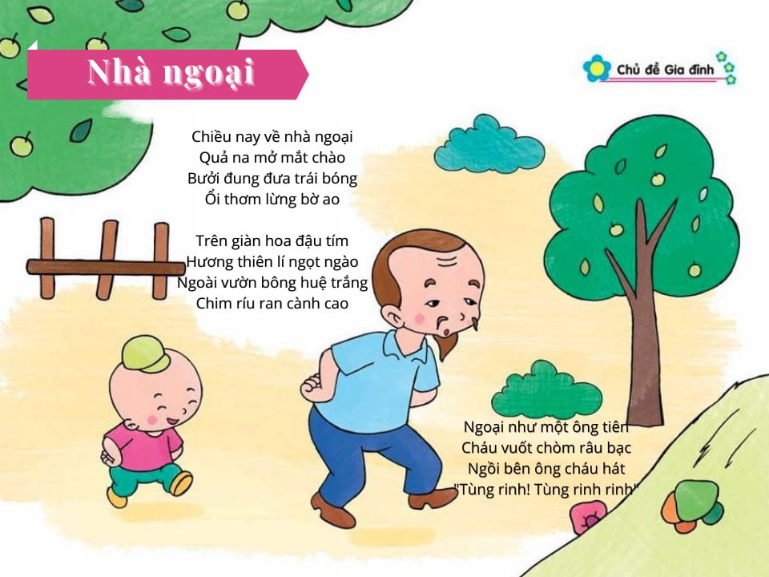
Tìm đọc câu chuyện, bài văn, bài thơ,... về tình cảm của người thân trong gia đình

Slide 4




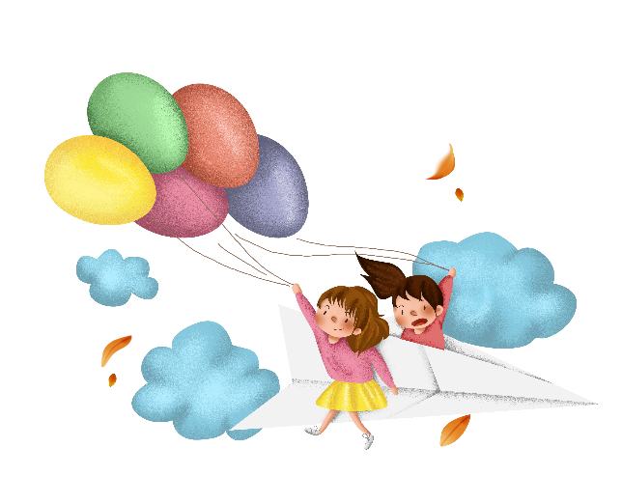
Hoàn thiện các thông tin có trong Phiếu đọc sách.
Tên cuốn
sách
Tên bài
Nhân vật
em thích
Mức độ
yêu thích
Tác giả

Slide 5
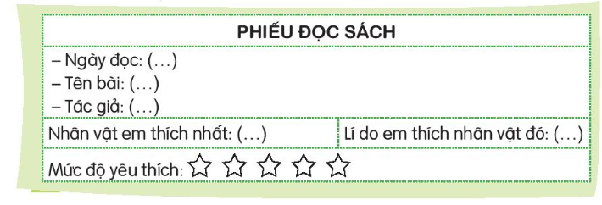

Slide 6



Slide 7


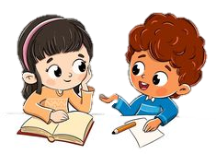
1
Nhân vật đó làm gì?
Nhân vật đó có gì thú vị
2
3
Em học hỏi được điều gì từ nhân vật đó?

Slide 8


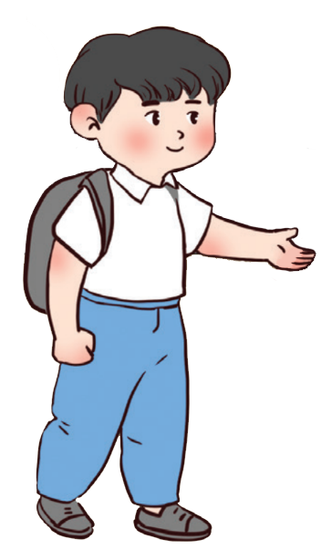
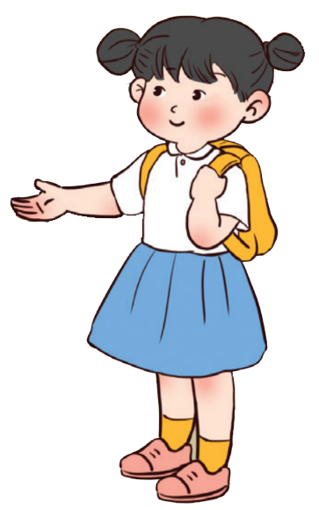

Slide 9











Về nhà tìm đọc thêm những bài văn, bài thơ,...viết về tình cảm trong gia đình

Slide 10



